Slide 1
Pong-Spiel mit Color Tracking
Verwendung von Color Tracking zur Steuerung der Spielelemente
Jonas Wallmann
Patrick Kachelmuss
Kai Durst

Slide 2
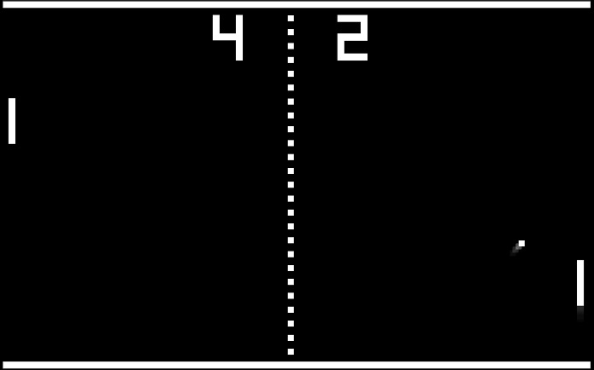
Klassisches Pong-Spiel
zweigeteilter Bildschirm für 2 Spieler
Steuerung über Tasten oder Mausbewegung
einfacher Hintergrund
Pong-Spiel mit Color Tracking
zweigeteilter Bildschirm für 2 Spieler
Steuerung über auswählbares (farbiges) Objekt vor der Kamera
Hintergrund = Kamerabild
Notes:
Objekt wird folgendermaßen ausgewählt:
Spieler1 klickt auf farbiges Steuerobjekt im Kamerabild Spieler2 klickt auf farbiges Steuerobjekt im Kamerabild
Spiel wird durch Tastendruck gestartet

Slide 3
Klassen Struktur
Main
Setup
Draw
Pong Implementation
Color Tracking Implementation
Notes:
2 Klassen
Main Klasse hat Setup und Draw Methode und setzt die Pong Implementierung um
Color Tracking beinhaltet den Color Tracking Algorithmus
Berechnet die Durchschnittliche X und Y Position, welche dann der Main Klasse zur verfügung steht.

Slide 4
Color Tracking
draw
UpdateVideo
CalculateAvrgLeft
CalculateAvrgRight
AvrgXLeft
AvrgYleft
AvrgXLeft
AvrgYleft
Notes:
UpdatVideo wird in der Draw Methode aufgerufen, also einmal für jeden Frame
UpdateVideo ließt das Kamerabuild und lädt das Pixel Array, sodass auf einzelne Pixel zugegriffen werden können
UpdateVideo ruft CalculateAvrgLeft und CalculateAvrgRight auf

Slide 5
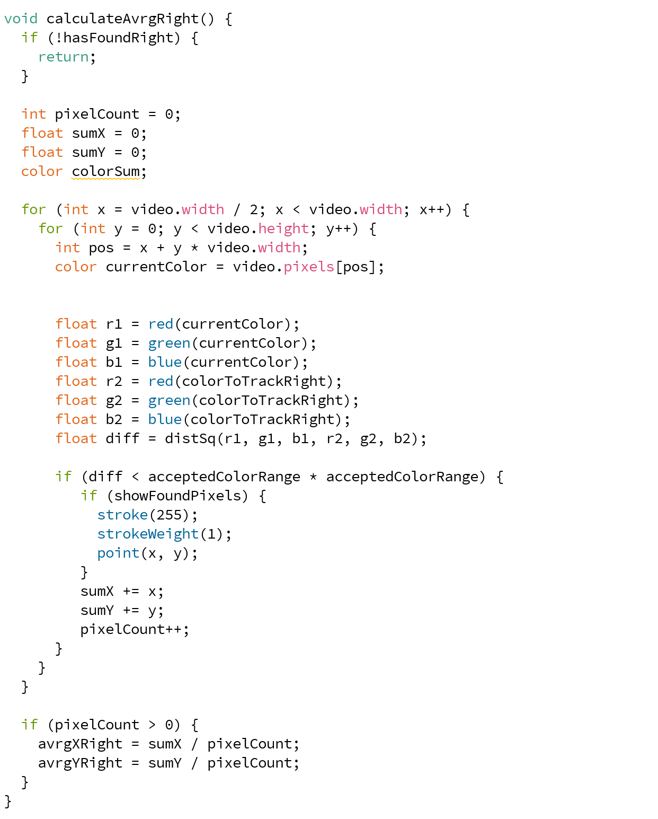
Color Tracking
draw
UpdateVideo
CalculateAvrgLeft
CalculateAvrgRight
AvrgXLeft
AvrgYleft
AvrgXLeft
AvrgYleft
Notes:
Code Erklärung

Slide 6
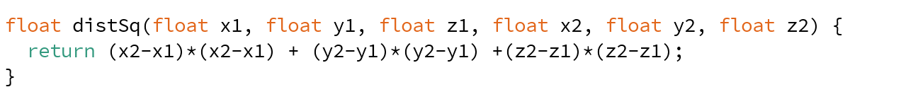
Color Tracking
draw
UpdateVideo
CalculateAvrgLeft
CalculateAvrgRight
AvrgXLeft
AvrgYLeft
AvrgXRight
AvrgYRight

Slide 7
Color Tracking
draw
UpdateVideo
CalculateAvrgLeft
CalculateAvrgRight
AvrgXLeft
AvrgYleft
AvrgXLeft
AvrgYleft
Notes:
Zu verfolgende Farbe kann für beide Hälften mit der Maus ausgewählt werden
Durchschnittliche Positionswerte können dann in der main Klasse abgefragt werden

Slide 8
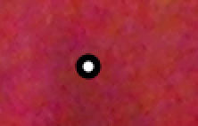
Pong-Implementierung
Wie zeigen wir dem Spieler, dass wir sein Objekt tracken?
Aufbau des Spielfelds:

Slide 9
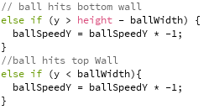
Pong-Implementierung
Festgelegte Ball- / Spielergeschwindigkeit in globalen Variablen
Ballkollision mit den Banden
Ballkollision mit einem Spieler
Repositionierung bei Punktgewinn

Slide 10
Pong-Implementierung

Slide 11
Pong-Implementierung
Festgelegte Ball- / Spielergeschwindigkeit in globalen Variablen
Ballkollision mit den Banden
Ballkollision mit einem Spieler
Repositionierung bei Punktgewinn

Slide 12
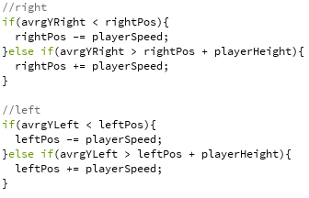
Pong-Implementierung
Steuern der Schläger:

Slide 13

http://kenes-exhibitions.com/cybersecurity/wp-content/uploads/2016/11/livedemo-cyber-security-india.png

